Slide 1
Jenis-jenis Operator Aritmatika Bahasa C++

Slide 2
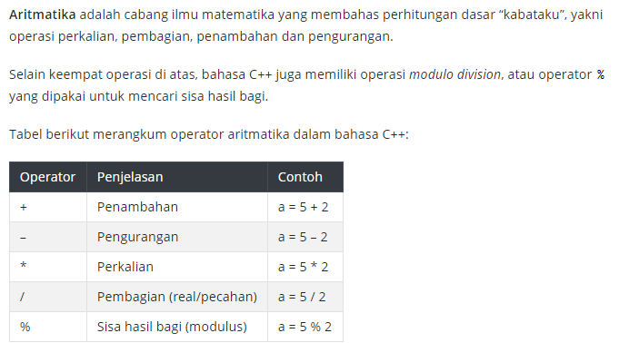
Pengertian dan Jenis Operator Aritmatika Bahasa C++

Slide 3
Pengertian dan Jenis Operator Aritmatika Bahasa C++ Misalkan variable a = 10 dan b = 20 maka :
Operator | Penjelasan | Contoh
% | Operasi Modulus. | B % A = 0
++ | Operator Penambahan, menambahkan suatu integer dengan angka satu. | A++ = 11
-- | Operator Pengurangan, mengurangi suatu integer dengan angka satu | A-- = 9

Slide 4
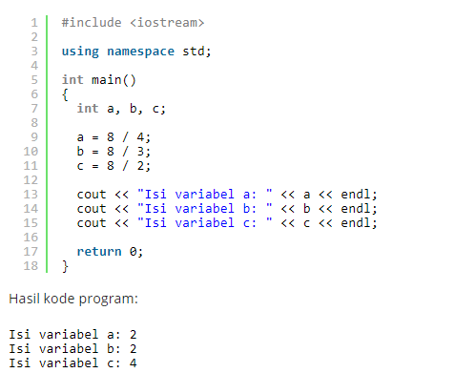

Slide 5
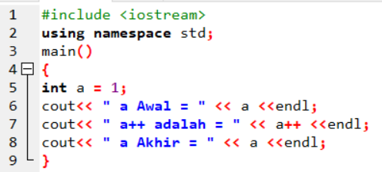
OPERATOR PENAMBAHAN DAN PENGURANGAN CONTOH a++
Ketika baris 7 dijalankan, dimana ada perintah mencetak a++, maka artinya dicetak nilai a. kemudian setelah proses cetak nilai a dinaikkan 1 sehingga outputnya tetap 1 seperti awal. Paa baris 8 nilai a telah naik menjadi 2 sehingga outputnya 2.

Slide 6
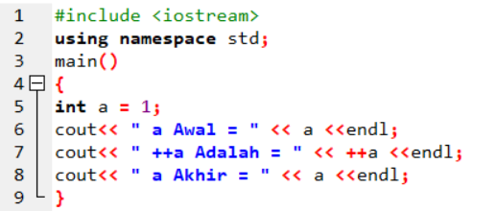
OPERATOR PENAMBAHAN DAN PENGURANGAN CONTOH ++a
Pada baris 7, dimana ada perintah ++a, maka dicetak nilai a setelah dinaikkan 1 sehingga outputnya 2. untuk baris 8 maka nilai a telah menjadi 2 seperti baris 7.

Slide 7
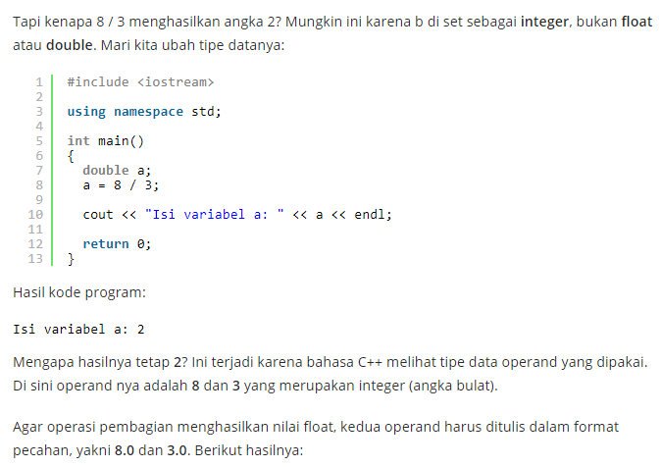

Slide 8
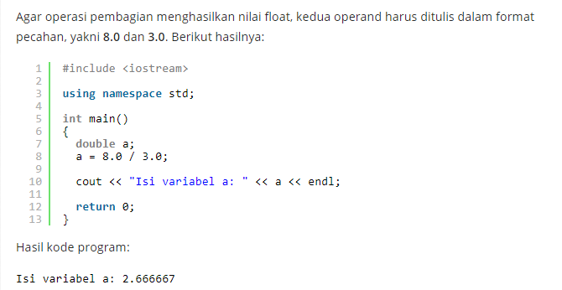

Slide 9
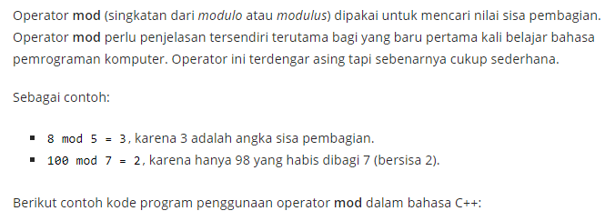
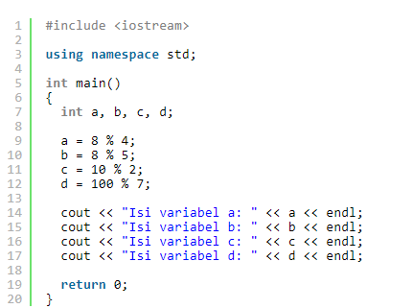
Pengertian Operator Mod (Modulus)

